Slide 1
STAN REALIZACJI REGIONALNEGO PROGRAMU OPERACYJNEGO WOJEWÓDZTWA DOLNOŚLĄSKIEGO 2014-2020 Wrocław, 23 stycznia 2019 r.

Slide 2
nabory
ogłoszono 328 naborów,
w których dostępne były środki UE w wysokości
8 673 959 249,89 zł
tj. 91,57% alokacji
alokacja Programu
2 201 487 446 euro*,
tj. 9 472 560 191 zł
(wg kursu z 28.12.2018 r.
1 EUR = 4,3028 zł)
realizacja
RPO WD 2014-2020 na dzień 31.12.2018 r.
zatwierdzono
do dofinansowania 3 385 projektów,
w których dofinansowanie ze środków UE wyniosło
7 116 532 298,42 zł,
tj. 75,13% alokacji
umowy o dofinansowanie
podpisano 2 969 umów na realizację projektów o wartości dofinansowania ze środków UE
6 416 025 455,83 zł,
tj. 67,73% alokacji
wnioski o płatność
Beneficjenci złożyli wnioski
o płatność, w których wysokość dofinansowania ze środków UE wyniosła
2 563 337 053,52 zł
tj. 27,06% alokacji
certyfikacja
do Komisji Europejskiej poświadczono wydatki
w wysokości
557 660 636,32 euro,
tj. 25,33% alokacji
* na wniosek i ryzyko IZ RPO, została uruchomiona rezerwa wykonania w Osi Priorytetowej 2, 3, 4, 5, 6, 7 i 10;
w Osi Priorytetowej 1, 8 i 9 Ramy Wykonania zostały zrealizowane, ale uruchomienie rezerwy nastąpi w zwykłym trybie.

Slide 3
Stan wdrażania Osi Priorytetowych RPO WD 2014-2020
- stopień wykorzystania alokacji na dzień 31.12.2018 r.

Slide 4
Stopień wykorzystania alokacji w ramach RPO WD 2014-2020
według stanu na koniec 2017 r. i 2018 r.

Slide 5
Realizacja zasady n+3 do KE
wg stanu na dzień 31.12.2018 r.
Zasada n+3
 | kwota niezbędna do spełnienia zasady n+3 w 2018 r. (narastająco) /euro/ | kwota niezbędna do spełnienia zasady n+3 w 2019 r. (narastająco) /euro/ | kwota zrealizowana do 31.12.2018 r. (narastająco) /euro/ | stopień wykonania dla 2018 r. /%/ | stopień wykonania dla 2019 r. /%/ | pozostało do zrealizowania w 2018 r. /euro/ | pozostało do zrealizowania w 2019 r. /euro/
EFRR | 223 433 748 | 387 107 233 | 403 643 854 | 180,65% | 104,35% | dla roku 2018 wykonano | dla roku 2019 wykonano
EFS | 87 450 136 | 151 510 595 | 154 016 782 | 176,12% | 102,14% | dla roku 2018 wykonano | dla roku 2019 wykonano
Razem | 310 883 884 | 538 617 828 | 557 660 636 | 179,38% | 103,73% | dla roku 2018 wykonano | dla roku 2019 wykonano

Slide 6
Regionalny Program Operacyjny Województwa Dolnośląskiego 2014-2020
na tle innych programów regionalnych
stan na dzień 31.12.2018 r.

Slide 7
Regionalny Program Operacyjny Województwa Dolnośląskiego 2014-2020
na tle innych programów regionalnych
stan na dzień 31.12.2018 r.

Slide 8
Regionalny Program Operacyjny Województwa Dolnośląskiego 2014-2020
na tle innych programów regionalnych
stan na dzień 31.12.2018 r.

Slide 9
Regionalny Program Operacyjny Województwa Dolnośląskiego 2014-2020
na tle innych programów regionalnych
stan na dzień 31.12.2018 r.

Slide 10
Regionalny Program Operacyjny Województwa Dolnośląskiego 2014-2020
na tle innych programów regionalnych
stan na dzień 31.12.2018 r.

Slide 11
Regionalny Program Operacyjny Województwa Dolnośląskiego 2014-2020
na tle innych programów regionalnych
stan na dzień 31.12.2018 r.

Slide 12
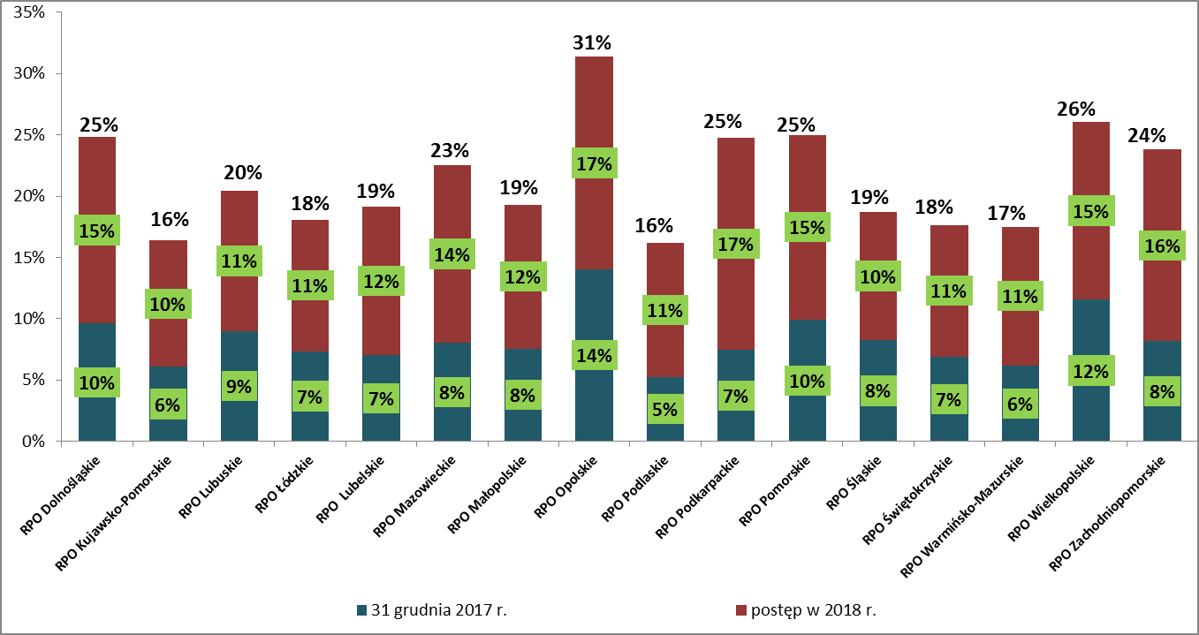
Postęp w certyfikacji wydatków do KE
– w poszczególnych regionalnych programach operacyjnych

Slide 13
dziękuję za uwagę
www.rpo.dolnyslask.pl

